Slide 1


Slide 2

في هذه الحصة من النشاط الاعتيادي ستتدربون مرة أخرى على تفسير فكرة.
اختتام الحصة
مراجعة وتوليف
افتتاح الحصة
سَأَكْتُبُ فِقْرَةً لِتَفْسيرِ فِكْرَةٍ.

Slide 3

خذوا دفاتر البحث. كل منكم يكتب تفسيرا لفكرة من اختياره مستعملا الأساليب المقترحة.
اختتام الحصة
مراجعة وتوليف
افتتاح الحصة
أَقْتَرِحُ فِكْرَةً ثُمَّ أُقَدِّمُ تَفْسيراً لَها.
.......لِأَنَّهُ(ها)......كَما أَنَّهُ(ها)..... إِلى جانِبِ ذلِكَ، فَهو( هي).....

Slide 4

من يقرأ عمله؟
اختتام الحصة
مراجعة وتوليف
افتتاح الحصة
أَقْــــرَأُ إِنْتاجي.

Slide 5

في نظركم، من الفائز؟
اختتام الحصة
مراجعة وتوليف
افتتاح الحصة

Slide 6
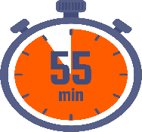


مراجعة وتوليف
رحلة وسيم
شكل النص؛
فهم واستثمار النص.

Slide 7
في حصة اليوم، ستشكلون جملا من نص ثم تستثمرونه لغويا بعد فهم مضامينه.
اختتام الحصة
مراجعة وتوليف
افتتاح الحصة
سَأَشْكُلُ جُمَلاً مِنْ نَصٍّ ثُمَّ أَسْتَثْمِرُ مَضامينَهُ.

Slide 8

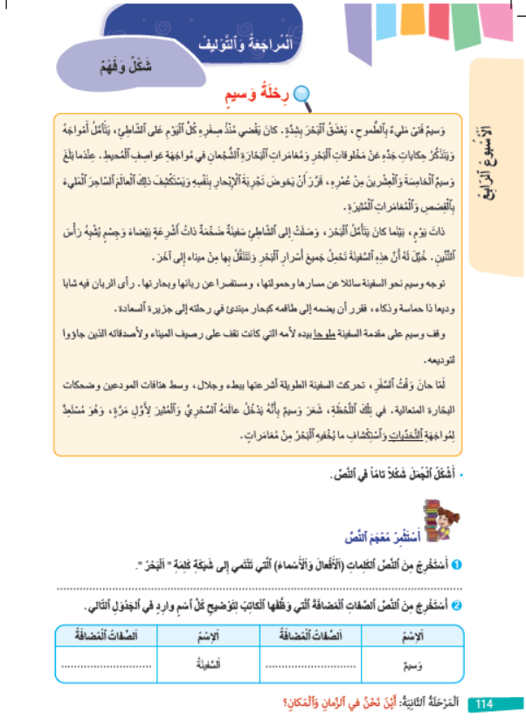
خذوا كراساتكم الصفحة -114-. اقرؤوا النص قراءة صامتة.
اختتام الحصة
مراجعة وتوليف
افتتاح الحصة

Slide 9
نبدأ بالشكل. من يذكرنا بالخطوات التي نسلكها لشكل جملة؟
اختتام الحصة
مراجعة وتوليف
افتتاح الحصة
ما ٱلْخُطُواتُ ٱلَّتي نَتَّبِعُها لِشَكْلِ جُمْلَةٍ؟

Slide 10
لنتذكر. من يقرأ؟ .
اختتام الحصة
مراجعة وتوليف
افتتاح الحصة
أَقَرَأُ ٱلْجُمْلَةَ قِراءَةً أولى مُبْرِزًا ٱلْحَرَكَةَ ٱلْأَخيرَةَ لِكُلِّ كَلِمَةٍ؛
أَسْأَلُ: عَمَّ تَتَحَدَّثُ ٱلْجُمْلَةُ ؟ ثم أُجيبُ عَن ٱلسُّـؤالِ لِأَتَأَكَّدَ مِـنْ فَـهْمِ ٱلْجُمْلَةِ؛
أَقْرَأُ ٱلْجُمْلَةَ كَلِمَةً تِلْوَ ٱلْأُخْرى ثُمَّ أَشْكُلُها، مَعَ ٱلتَّمْييزِ بَيْنَ ٱلْحـَرَكَةِ ٱلْقَصيرَةِ وٱلطَّويلَةِ وَٱلانْتِباهِ إِلى هَمْزَتَيْ ٱلْوَصْلِ وَٱلْقَطْعِ؛
في حالَةِ ٱلتَّـرَدُّدِ في حَرَكَة آخِر حَرْفٍ في ٱلْكَلِمَةِ، أُحَدِّدُ إِعْرابَها في ٱلْجُمْلَةِ.

Slide 11

اشكلوا الفقرتين في النص باستعمال قلم الرصاص. (يسجل الأستاذ الفقرتين على السبورة.)
اختتام الحصة
مراجعة وتوليف
افتتاح الحصة

Slide 12
من يقوم إلى السبورة لشكل الجملة الأولى؟ وآخر يشكل الثانية... ( مناقشة شكل بعض الكلمات.)
اختتام الحصة
مراجعة وتوليف
افتتاح الحصة
توجه وسيم نحو السفينة سائلا عن مسارها وحمولتها، ومستفسرا عن ربانها وبحارتها. رأى الربان فيه شابا وديعا ذا حماسة وذكاء، فقرر أن يضمه إلى طاقمه كبحار مبتدئ في رحلته إلى جزيرة السعادة.
وقف وسيم على مقدمة السفينة ملوحا بيده لأمه التي كانت تقف على رصيف الميناء، ولأصدقائه الذين جاؤوا لتوديعه.

Slide 13
صححوا أخطاءكم .
اختتام الحصة
مراجعة وتوليف
افتتاح الحصة
تَوَجَّهَ وَسيمٌ نَحْوَ ٱلسَّفينَةِ سائِلاً عَنْ مَسارِها وَحُمولَتِها، وَمُسْتَفْسِراً عَنْ رُبّانِها وَبَحّارَتِها. رَأى ٱلرُّبّانُ فيهِ شابّاً وَديعاً ذا حَماسَةٍ وَذَكاءٍ، فَقَرَّرَ أَنْ يَضُمَّهُ إِلى طاقَمِهِ كَبَحّارٍ مُبْتَدِئٍ في رِحْلَتِهِ إِلى جَزيرَةِ ٱلسَّعادَةِ.
وَقَفَ وَسيمٌ عَلى مُقَدِّمَةِ ٱلسَّفينَةِ مُلَوِّحاً بِيَدِهِ لِأُمِّهِ ٱلَّتي كانَتْ تَقِفُ عَلى رَصيفِ ٱلْميناءِ، وَلِأَصْدِقائِهِ ٱلَّذينَ جاؤوا لِتَوْديعِهِ.

Slide 14
من يقرأ النص بطلاقة على كراسته؟ (قراءتان فقط).
اختتام الحصة
مراجعة وتوليف
افتتاح الحصة

Slide 15

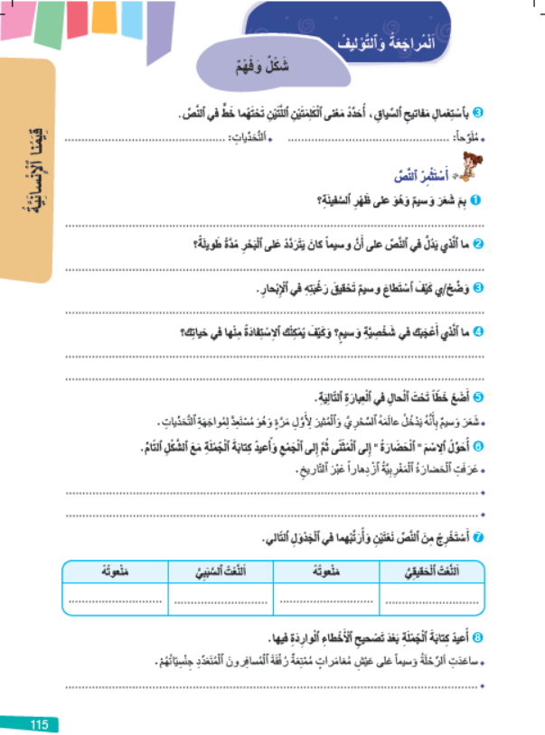
أجيبوا عن سؤالي استثمار المعجم الأول والثالث و أسئلة فهم النص: 1-2-3-4.
اختتام الحصة
مراجعة وتوليف
افتتاح الحصة

Slide 16
نصحح. من يجيب عن السؤال الأول؟ ( تناقش الأجوبة المقترحة ثم يتم الانتقال إلى السؤال الموالي.)
اختتام الحصة
مراجعة وتوليف
افتتاح الحصة

Slide 17
صححوا على كراساتكم.
اختتام الحصة
مراجعة وتوليف
افتتاح الحصة
شَبَكَةُ كَلِمَةِ "اَلبَحْرِ": بَحْرٌ - اَلشاطِئُ - أَمْواجٌ- مَخْلوقاتُ ٱلْبَحْرِ - اَلْبَحّارَةُ – اَلْعَواصِفُ- اَلْمُحيطِ - اَلْإِبْحارُ- سَفينَةٌ - أَشْرِعَةٌ - اَلرُّبّانُ – طاقَمٌ - بَحّارٌ – رَصيفٌ- اَلْميناءُ – اَلْمُحيطُ....
3. - مُلَوِّحاً: . مُشيراً بِيَدِهِ/ مُحَرِّكاً يَدَهُ. - اَلتَّحَدِّياتُ: اَلصِّعابُ/ اَلْعَقَباتُ.
1. شَعَرَ وَسيمٌ وَهُوَ عَلى ظَهْرِ ٱلسَّفينَةِ بِأَنَّهُ يَدْخُلُ عالَمَهُ ٱلسِّحْرِيَّ وَٱلمُثيرَ لِأَوَّلِ مَرَّةٍ وَهُوَ مُسْتَعِدٌّ لِمُواجَهَةِ ٱلتَّحَدِّياتِ.
2. عِنْدَما وَصَلَتْ سَفينَةٌ ضَخْمَةٌ إِلى ٱلشّاطِئِ، تَوَجَّهَ إِلَيْها وَسيمٌ، وَسَأَلَ عَنْ مَسارِها وَحُمولَتِها وَرُبّانِها، فَأُعْجِبَ ٱلرُّبّانُ بِحَماسَتِهِ وَذَكائِه، فَقَرَّرَ أَنْ يَضُمَّهُ إِلى طاقَمِهِ كَبَحّارٍ مُبْتَدئٍ.
3. أَعْجَبَني في وَسيمٍ طُموحُهُ ٱلْكَبيرُ وَإِصْرارُهُ عَلى تَحْقيقِ حُلْمِهِ وَشَجاعَتُهُ في خَوْضِ ٱلتَّجْرِبَةِ ٱلْجَديدَةِ. يُمْكِنُني ٱلاِسْتِفادَةُ مِنْ شَخْصِيَّتِهِ بِأَنْ أَكونَ صاحِبَ طُموحٍ وَأَسْعى لِتَحْقيقِ أَحْلامي دونَ خَوْفٍ، وَأَنْ أَكونَ مُبادِراً وَشُجاعاً في طَلَبِ ما أُرِيدُ...

Slide 18
ننتقل إلى استثمار الظواهر اللغوية. خذوا دفاتر القسم وأجيبوا على الأسئلة :5-6-7-8
اختتام الحصة
مراجعة وتوليف
افتتاح الحصة

Slide 19
نصحح. من يجيب عن السؤال الأول؟ ( تناقش الأجوبة المقترحة ثم يتم الانتقال إلى السؤال الموالي.)
اختتام الحصة
مراجعة وتوليف
افتتاح الحصة

Slide 20
صححوا على دفاتركم. (مناقشة الأخطاء المصححة في السؤال رقم -6-)
اختتام الحصة
مراجعة وتوليف
افتتاح الحصة
5. شَعَرَ وَسيمٌ بِأَنَّهُ يَدْخُلُ عالَمَهُ ٱلسِّحْرِيَّ وَٱلمُثيرَ لِأَوَّلِ مَرَّةٍ وَ هُوَ مُسْتَعِدٌّ لِمُواجَهَةِ ٱلتَّحَدِّياتِ.
عَرَفَتِ ٱلْحَضارَتانِ ٱلْمَغْرِبِيَّتانِ ٱزْدِهاراً عَبْرَ ٱلتّاريخِ.
عَرَفَتِ ٱلْحَضاراتُ ٱلْمَغْرِبِيَّةُ ٱزْدِهاراً عَبْرَ ٱلتّاريخِ.
7- أَمْثِلَةٌ:
6. ساعَدَتِ ٱلرِّحْلَةُ وَسيماً عَلى عَيْشِ مُغامَراتٍ مُمْتِعَةٍ رُفْقَةَ ٱلْمُسافِرينَ ٱلْمُتَعَدِّدَةِ جِنْسِياتُهُمْ.
اَلنَّعْتُ ٱلْحَقيقِيُّ | مَنْعوتُهُ | اَلنَّعْتُ ٱلسَّبَبِيُّ | مَنْعوتُهُ
ضَخْمَةٌ | سَفينَةٌ | اَلطَّويلَةُ | اَلسَّفينَةٌ

Slide 21
توجيه
يتم التركيز خلال الأنشطة الموالية على دعم التعلمات التي سجلت نسب تحكم ضعيفة.

Slide 22
من يذكرنا بخطوات صياغة الفكرة الرئيسة لفقرة؟
اختتام الحصة
مراجعة وتوليف
افتتاح الحصة
ما ٱلْخُطُواتُ ٱلَّتي نَسْلُكُها لِتَحْديدِ ٱلْفِكْرَةِ ٱلرَّئيسَةِ لِفِقْرَةٍ؟

Slide 23

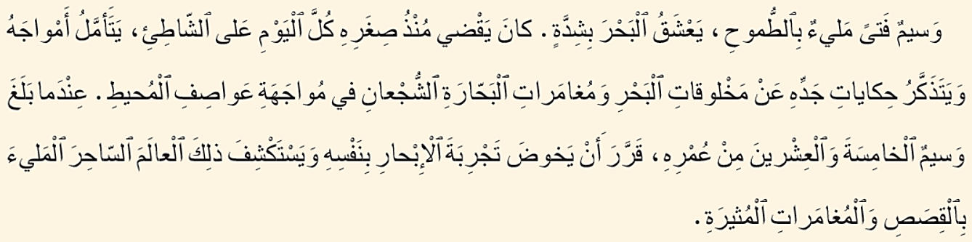
أعيدوا قراءة الفقرة الأولى من النص وسجلوا فكرتها الرئيسة على الهامش بقلم الرصاص؟
اختتام الحصة
مراجعة وتوليف
افتتاح الحصة

Slide 24
من يقرأ الفكرة الرئيسة التي قام بصياغتها؟
اختتام الحصة
مراجعة وتوليف
افتتاح الحصة

Slide 25
نصحح جماعة. من يحدد الكلمات المفاتيح في الفقرة؟
اختتام الحصة
مراجعة وتوليف
افتتاح الحصة

Slide 26
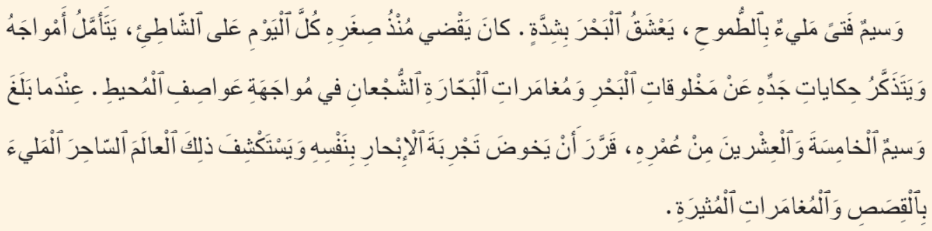
من يستعين بالكلمات المفاتيح ويصوغ الفكرة الرئيسة للفقرة؟
اختتام الحصة
مراجعة وتوليف
افتتاح الحصة

Slide 27
هذا مقترح آخر. من يقرأ؟ ( يمكن الاشتغال على فقرة أخرى وإنجازها بشكل جماعي.)
اختتام الحصة
مراجعة وتوليف
افتتاح الحصة
قَرَّرَ وَسيمٌ خَوْضَ تَجْرِبَةِ ٱلْإِبْحارِ لِاكْتِشافِ ٱلْبَحْرِ وَأَسْرارِهِ.

Slide 28
ننتقل إلى درس المثنى. من يذكرنا بقاعدة أعرابه؟
اختتام الحصة
مراجعة وتوليف
افتتاح الحصة
إِعْرابُ ٱلْمُثَنّى

Slide 29
من يقرأ؟
اختتام الحصة
مراجعة وتوليف
افتتاح الحصة
في حالَةِ ٱلرَّفْعِ: أَكْتُبُ ٱلْمُثَنّى بِصيغَةِ ٱلْأَلِفِ وَٱلنّونِ، وَأُعْرِبُهُ ٱسْماً مَرْفوعاً، وَعَلامَةُ رَفْعِهِ ٱلْأَلِفُ لِأَنَّهُ مُثَنّى.
في حالَةِ ٱلنَّصْبِ: أَكْتُبُ ٱلْمُثَنّى بِصيغَةِ ٱلْياء ٱلسّاكِنَةِ وَٱلنّونِ، وَأُعْرِبُهُ ٱسْماً مَنْصوباً، وَعَلامَةُ نَصْبِهِ ٱلْياءُ لِأَنَّهُ مُثَنّى.
في حالَةِ ٱلْجَرِّ: أَكْتُبُ ٱلْمُثَنّى بِصيغَةِ ٱلْياء ٱلسّاكِنَةِ وَٱلنّونِ، وَأُعْرِبُهُ ٱسْماً مَجْروراً، وَعَلامَةُ جَرِّهِ ٱلْياءُ لِأَنَّهُ مُثَنّى.

Slide 30
خذوا ألواحكم. حولوا الاسم المكتوب بلون أحمر إلى المثنى ؟ (مناقشة الأجوبة )
اختتام الحصة
مراجعة وتوليف
افتتاح الحصة
وَصَلَ ٱلْمُسافِرُ إِلى ٱلْميناءِ مُبَكِّراً.

Slide 31
حولوا الاسم المكتوب بلون أحمر إلى المثنى ؟ (مناقشة الأجوبة )
اختتام الحصة
مراجعة وتوليف
افتتاح الحصة
اَلثَّقافَةُ رَكيزَةُ بِناءِ ٱلْمُجْتَمَعِ ٱلْواعي.

Slide 32
حولوا الاسم المكتوب بلون أحمر إلى المثنى؟ (مناقشة الأجوبة. )
اختتام الحصة
مراجعة وتوليف
افتتاح الحصة
يُعَزِّزُ ٱلتَّعْليمُ ٱلثَّقافَةَ.

Slide 33
على ألواحكم دائما. أعربوا الكلمة المكتوبة بلون أحمر.
اختتام الحصة
مراجعة وتوليف
افتتاح الحصة
قَرَأْتُ قِصَّتَيْنِ مُفيدَتَيْنِ.

Slide 34
أعربوا الكلمة المكتوبة بلون أحمر.
اختتام الحصة
مراجعة وتوليف
افتتاح الحصة
دَخَلَ ٱلتِّلْميذانِ إلى ٱلْقِسْمِ مُتَحَمِّسَيْنِ.

Slide 35
أعربوا الكلمة المكتوبة بلون أحمر.
اختتام الحصة
مراجعة وتوليف
افتتاح الحصة
اَلطَّريقانِ آمِنانِ وَسَلِسانِ.

Slide 36
أعربوا الكلمة المكتوبة بلون أحمر.
اختتام الحصة
مراجعة وتوليف
افتتاح الحصة
ساعَدَ ٱلْمُهَندِسانِ زُمَلاءَهُما في ٱلْمَشْروعِ.

Slide 37

خذوا دفاتر القسم. سأملي عليكم فقرة.
اختتام الحصة
مراجعة وتوليف
افتتاح الحصة

Slide 38
يفصل الأستاذ الحاسوب عن الشاشة ثم يسمع الفقرة قبل أن يمليها جملة جملة.
اختتام الحصة
مراجعة وتوليف
افتتاح الحصة
حينَ يَرْفَعُ ٱلزّائِرُ بَصَرَهُ لِيُطالِعَ عِمارَةَ مُرّاكُشَ، يُدْهِشُهُ جَلالُ ٱلْمَآذِنِ، وَرَوْعَةُ زَخارِفِها، وَهِيَ تَزْهو بِجَمالِها تَحْتَ وَهَجِ ٱلشَّمْسِ. أَمّا أَهْلُ مُرَّاكُشَ، فَهُمْ وَدودونَ، وَأَحاديثُهُمْ دافِئَةٌ، لَا تَخْلو مِنَ ٱلْحِكْمَةِ وَٱلطَّرافَةِ.
فَما أَرْوَعَ ٱلنُّزْهَةَ في أَكْنافِ مُرّاكُشَ ٱلْحَمْراءِ، وَما أَحْلى ٱلْإِقامَةَ بَيْنَ أَسْوارِها ٱلْعَتيقَةِ! فَهِيَ ٱلْحِضْنُ ٱلدّافِئُ لِمَنْ يَتوقُ إِلى ٱلرّاحَةِ، وَٱلْمَلاذُ ٱلْآسِرُ لِمَنْ يَهْوى ٱلْجَمالَ.

Slide 39
من يقرأ؟ (مطالبة التلاميذ بعد ذلك بالتصحيح الفردي على دفاترهم.)
اختتام الحصة
مراجعة وتوليف
افتتاح الحصة
حينَ يَرْفَعُ ٱلزّائِرُ بَصَرَهُ لِيُطالِعَ عِمارَةَ مُرّاكُشَ، يُدْهِشُهُ جَلالُ ٱلْمَآذِنِ، وَرَوْعَةُ زَخارِفِها، وَهِيَ تَزْهو بِجَمالِها تَحْتَ وَهَجِ ٱلشَّمْسِ. أَمّا أَهْلُ مُرَّاكُشَ، فَهُمْ وَدودونَ، وَأَحاديثُهُمْ دافِئَةٌ، لَا تَخْلو مِنَ ٱلْحِكْمَةِ وَٱلطَّرافَةِ.
فَما أَرْوَعَ ٱلنُّزْهَةَ في أَكْنافِ مُرّاكُشَ ٱلْحَمْراءِ، وَما أَحْلى ٱلْإِقامَةَ بَيْنَ أَسْوارِها ٱلْعَتيقَةِ! فَهِيَ ٱلْحِضْنُ ٱلدّافِئُ لِمَنْ يَتوقُ إِلى ٱلرّاحَةِ، وَٱلْمَلاذُ ٱلْآسِرُ لِمَنْ يَهْوى ٱلْجَمالَ.

Slide 40
من يعرب كلمة " الزائر"؟ وآخر يعرب "الحمراء" وآخر يعرب" العتيقة"؟
اختتام الحصة
مراجعة وتوليف
افتتاح الحصة
حينَ يَرْفَعُ ٱلزّائِرُ بَصَرَهُ لِيُطالِعَ عِمارَةَ مُرّاكُشَ، يُدْهِشُهُ جَلالُ ٱلْمَآذِنِ، وَرَوْعَةُ زَخارِفِها، وَهِيَ تَزْهو بِجَمالِها تَحْتَ وَهَجِ ٱلشَّمْسِ. أَمّا أَهْلُ مُرَّاكُشَ، فَهُمْ وَدودونَ، وَأَحاديثُهُمْ دافِئَةٌ، لَا تَخْلو مِنَ ٱلْحِكْمَةِ وَٱلطَّرافَةِ.
فَما أَرْوَعَ ٱلنُّزْهَةَ في أَكْنافِ مُرّاكُشَ ٱلْحَمْراءِ، وَما أَحْلى ٱلْإِقامَةَ بَيْنَ أَسْوارِها ٱلْعَتيقَةِ! فَهِيَ ٱلْحِضْنُ ٱلدّافِئُ لِمَنْ يَتوقُ إِلى ٱلرّاحَةِ، وَٱلْمَلاذُ ٱلْآسِرُ لِمَنْ يَهْوى ٱلْجَمالَ.

Slide 41
اختتام الحصة
اختتام الحصة
ماذا تعلمت اليوم؟
الواجب المنزلي

Slide 42
من يذكرنا بخطوات شكل جملة؟
اختتام الحصة
مراجعة وتوليف
افتتاح الحصة
ما ٱلْخُطُواتُ ٱلَّتي نَتَّبِعُها لِشَكْلِ جُمْلَةٍ؟

Slide 43
متى يرسم المثنى بالألف والنون ومتى يرسم بالياء الساكنة و النون؟
اختتام الحصة
مراجعة وتوليف
افتتاح الحصة
مَتى يُرْسَمُ ٱلْمُثَنّى بِٱلْأَلِفِ وَٱلنّونِ؟ وَمَتى يُرْسَمُ بِٱلْياءِ ٱلسّاكِنَةِ وَٱلنّونِ؟

Slide 44
الفائزون بنجمة السلوك هم:
اختتام الحصة
مراجعة وتوليف
افتتاح الحصة

Slide 45

إلى اللقاء في الحصة المقبلة.
اختتام الحصة
مراجعة وتوليف
افتتاح الحصة

Slide 46

بناء على إنجازات المتعلمين خلال الممارسة المستقلة
ما تقديرك لنسبة التحكم في هدف الدرس؟
تسجل النسبة على صفحة اليوم من مذكرة الأستاذ.

